Slide 1
Шестиногие малыши
Цели и задачи:
Учить устанавливать отличия у бабочки и жука. У бабочки - яркие большие крылья, усики, хоботок. Бабочка ползает, летает. У жука - твердые крылья, жуки ползают и летают, жужжат.

Slide 2
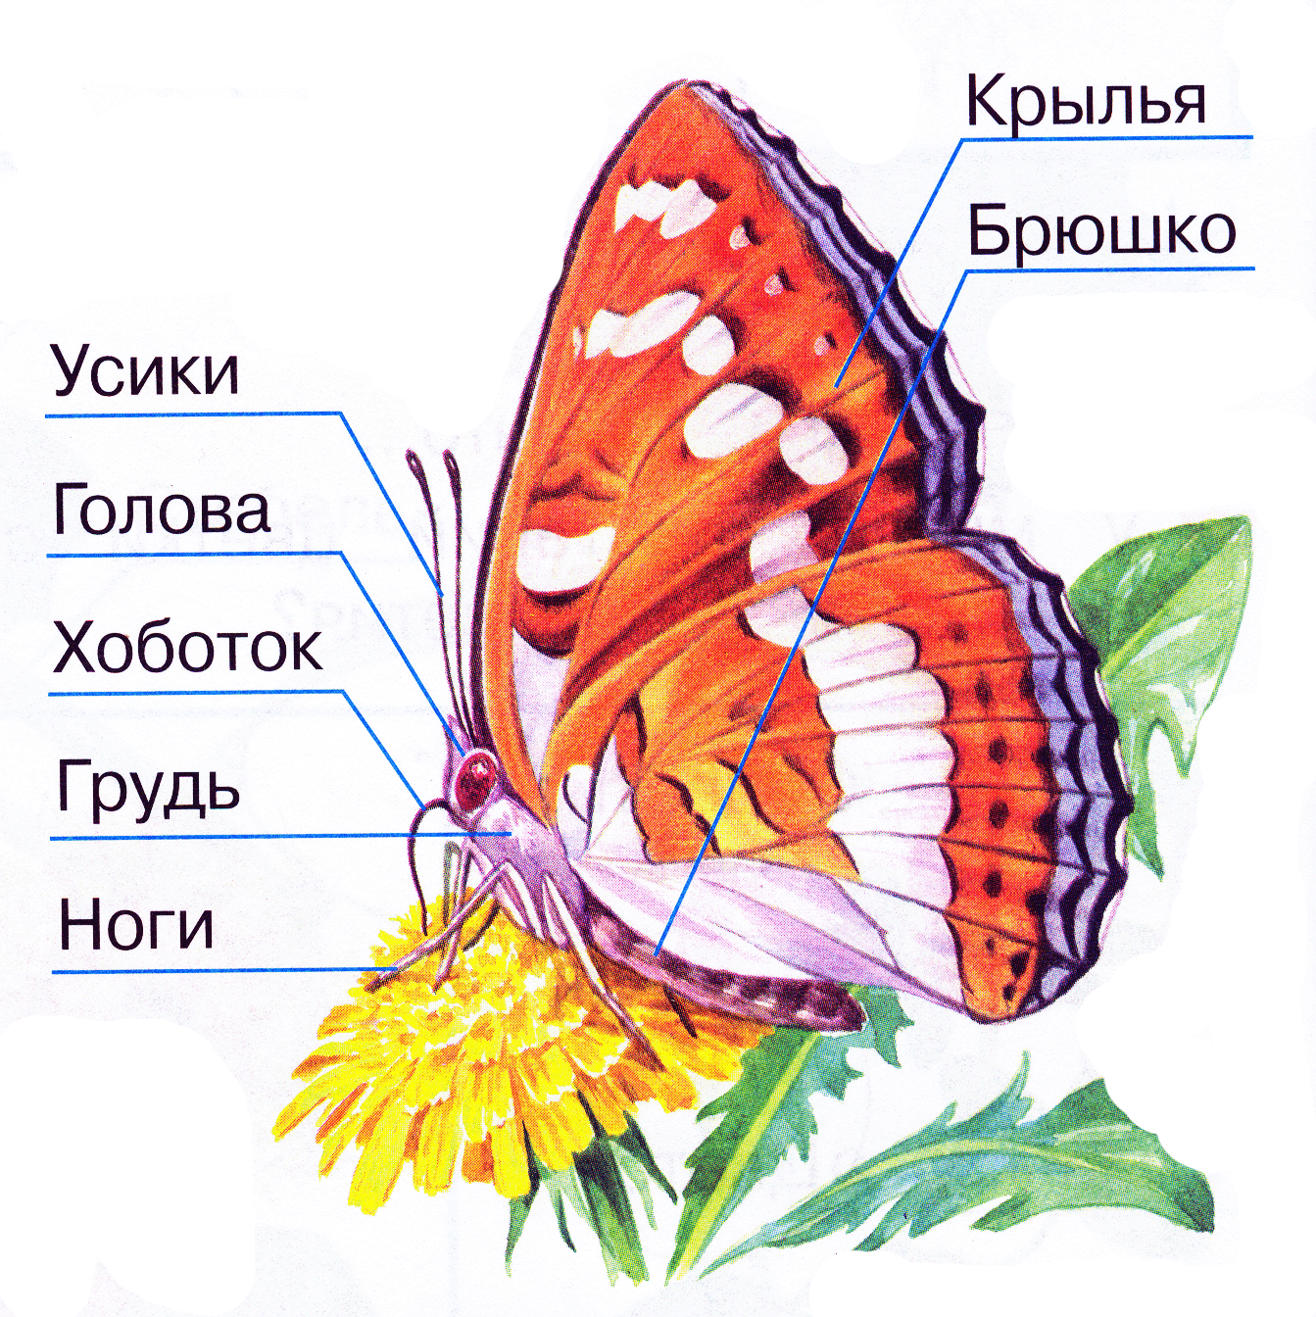
Бабочка
Бабочка-насекомое у которого есть четыре крылышка, шесть лапок, двое усиков. С помощью крылышек бабочка умеет летать.

Slide 3
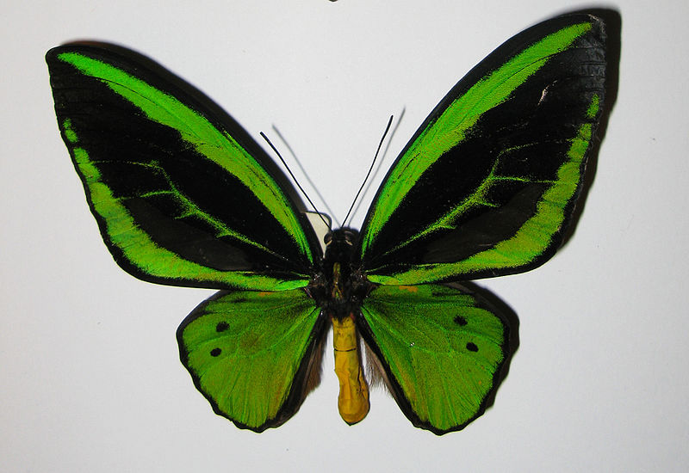
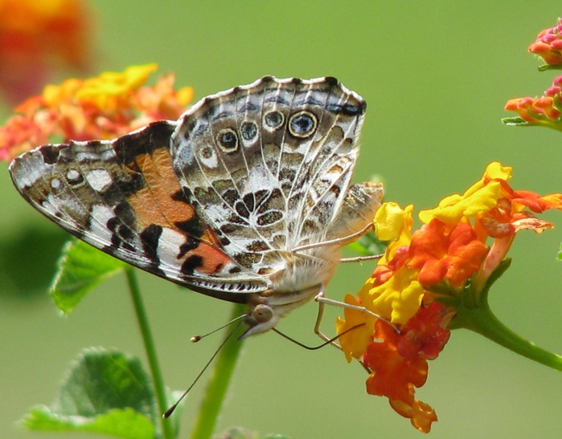
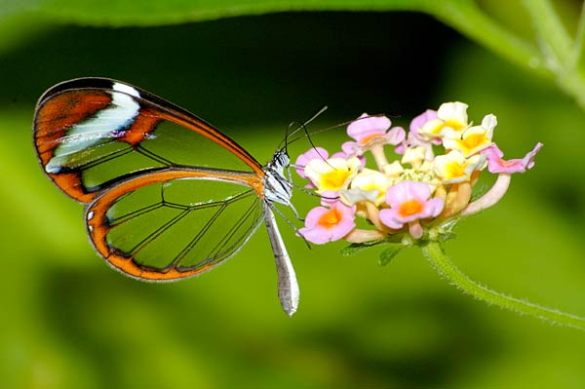
Бабочка хоботком ест нектар растений и гнилые плоды.

Slide 4
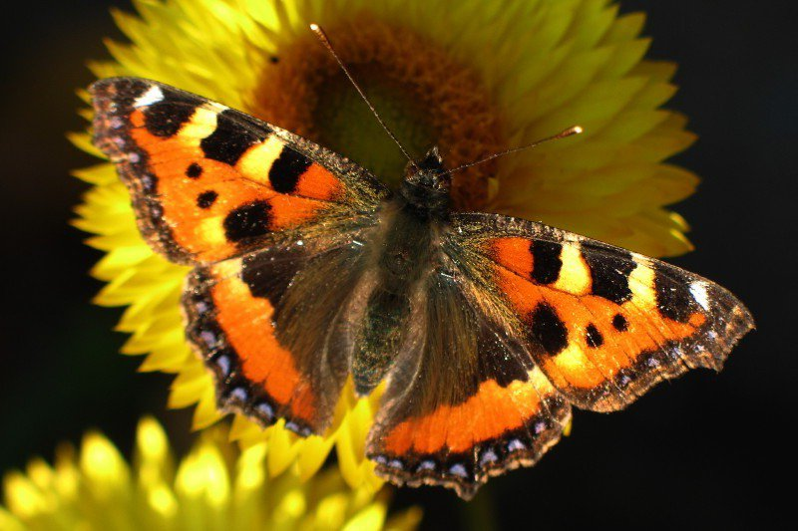
Бабочка Шоколадница

Slide 5
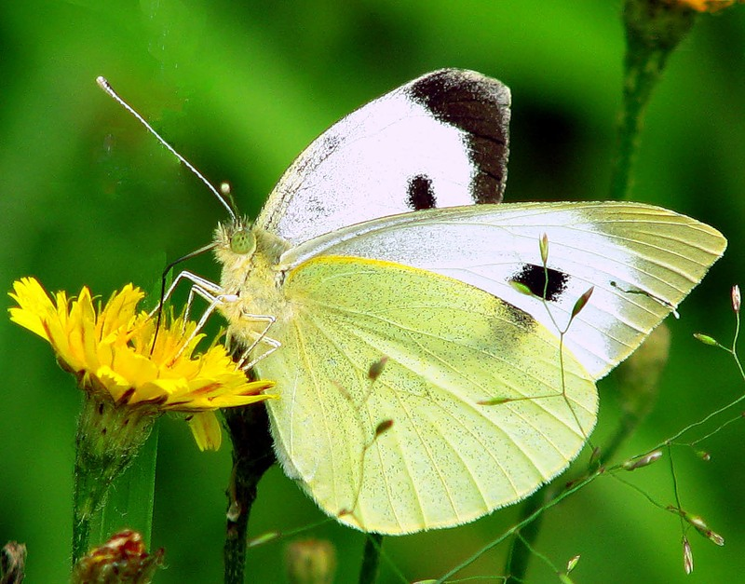
Бабочка Капустница

Slide 6
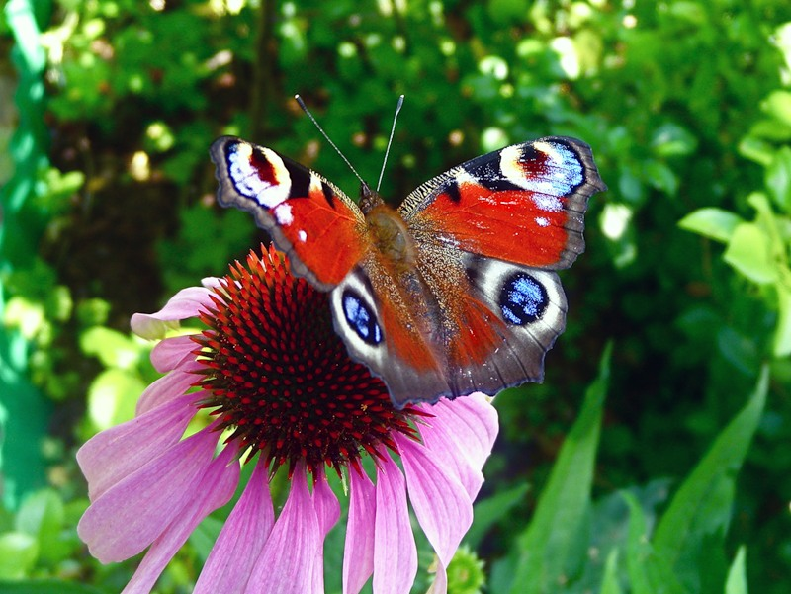
Бабочка Павлиний глаз

Slide 7
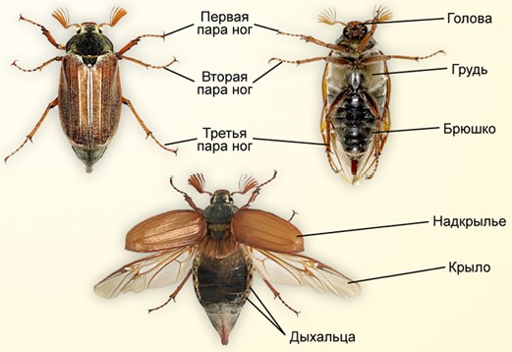
Жук
Жуки – насекомые с жестким панцирем который защищает крылышки, двумя усиками, шестью лапками, и грызущим ртом.

Slide 8
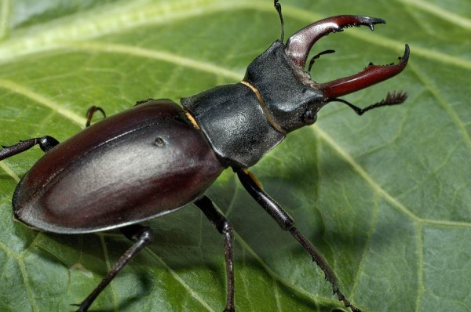
Жук - олень
Жуки кушают картофель, томаты, баклажаны и другие овощи, поэтому их считают вредителями.

Slide 9
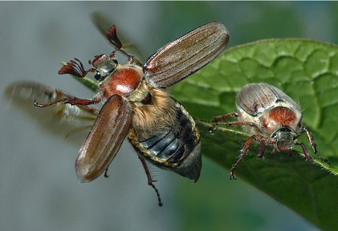
Майский жук

Slide 10
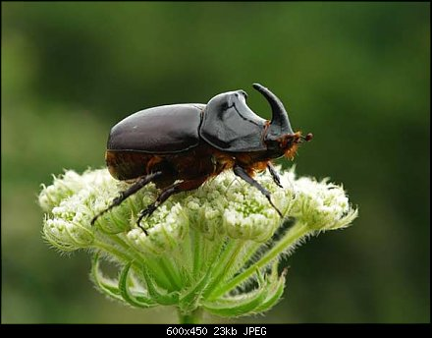
Жук Носорог

Slide 11
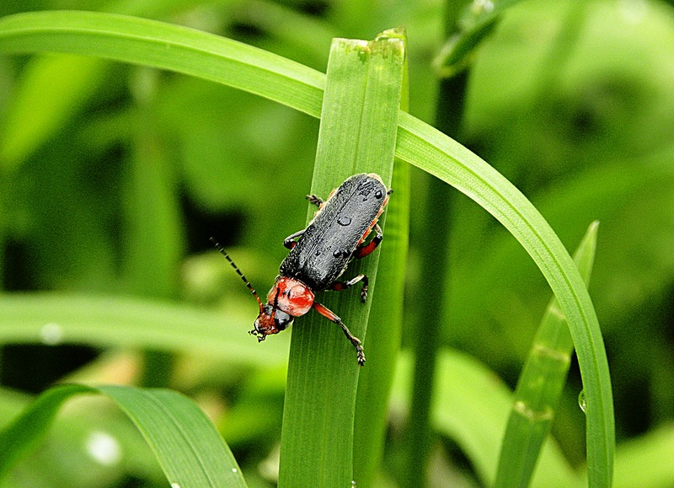
Жук Пожарник

Slide 12
